Slide 1
立项报告

Slide 2
立项报告
1. 可行性分析报告
2. 项目立项报告（建议）

Slide 3
1. 可行性报告
可行性研究的任务：可行性研究的根本任务是在软件项目正式启动之前，从多个维度系统评估项目的可行性与投资价值，为管理层的项目决策提供科学依据。
其核心目标是回答三个关键问题：
该项目在现有技术条件下是否能够实现？
该项目在经济上是否值得投资？
该项目在法律法规和社会伦理层面是否存在障碍？

Slide 4
1. 可行性报告
围绕这三个问题，可行性研究主要包含以下三项基本任务：
技术可行性：旨在评估在现有的技术条件和资源约束下，能否成功开发出目标软件系统。
经济可行性：评估软件项目的经济效益是否大于其投入成本，即从投资回报的角度判断项目是否值得实施。
社会可行性：社会可行性分析评估软件项目在法律法规、社会伦理、组织文化等方面的合规性与可接受性，确保项目的实施不会引发法律纠纷或社会争议。

Slide 5
1. 可行性报告
技术可行性包括：
技术成熟度：项目所依赖的关键技术是否已经成熟稳定。
资源可用性：考察项目开发所需的各种资源是否具备，包括硬件资源、软件资源、数据资源以及人力资源。
系统性能与约束：分析目标系统在响应时间、吞吐量、并发用户数、可扩展性、安全性等关键性能指标上是否能够在现有技术条件下实现。
技术风险：识别并评估项目可能面临的技术风险，包括技术选型失误、关键技术难题无法突破、第三方依赖不稳定等。

Slide 6
1. 可行性报告
经济可行性包括：
成本估算：包括开发成本、运行成本、维护成本。
效益预测：即对项目建成后可能带来的经济效益进行预测。
投资回报分析：常用指标包括净现值、收益率、投资回报期等。
敏感性分析：考察关键变量（如开发成本、市场收益、用户增长率等）发生波动时对项目经济效益的影响程度。

Slide 7
1. 可行性报告
社会可行性包括：
法律合规性：审查项目是否符合相关法律法规的要求，包括知识产权法、数据保护与隐私法规、行业监管需求等。
社会伦理影响：评估项目可能带来的社会伦理影响，包括但不限于就业影响、算法偏见风险、舆论影响。
组织适应性：常用指标包括净现值、收益率、投资回报期等。
敏感性分析：考察关键变量（如开发成本、市场收益、用户增长率等）发生波动时对项目经济效益的影响程度。

Slide 8
1. 可行性报告
可行性研究的三项任务相互关联、互为支撑。
技术可行性决定了项目“能否做成”
经济可行性决定了项目“是否值得做”
可行性决定了项目“是否允许做”
只有在这三个维度均得出肯定结论的前提下，软件项目才具备正式启动的条件。

Slide 9
1. 可行性报告
一份规范的可行性研究报告通常包含以下主要章节：
1. 引言：引言部分简要概述报告的背景和范围，为读者提供必要的上下文信息。具体内容包括：
① 编写目的：说明本报告的编写意图和预期读者对象。
② 项目背景：介绍项目的提出背景、业务需求来源、相关背景情况。
③ 定义与术语：对报告中使用的专业术语、缩略语进行解释。
④ 参考资料：列出报告编写过程中参考的相关文档、标准和资料。

Slide 10
1. 可行性报告
一份规范的可行性研究报告通常包含以下主要章节：
2. 项目概述：项目概述部分对项目的基本情况进行系统描述，使读者对项目形成整体认知：
① 项目目标：明确项目期望达成的总体目标，应具体、可衡量。
② 项目范围：界定项目的边界，说明项目包含哪些功能、不包含哪些内容，避免范围蔓延。
③ 用户群体：描述目标用户的基本特征、使用场景和核心诉求。
④ 业务价值：说明项目对组织业务发展的价值和意义。

Slide 11
1. 可行性报告
一份规范的可行性研究报告通常包含以下主要章节：
3. 候选技术方案（可选）：本部分对可行性研究过程中提出的候选技术方案进行详细描述。每个候选方案应包含以下内容：
① 方案概述：简要说明该方案的核心理念和基本思路。
② 技术架构：简要描述系统的技术架构
③ 开发工具与平台：列示开发过程中使用的编程语言、框架、数据库、中间件等具体工具。
④ 第三方依赖：说明方案所依赖的第三方组件、服务或开源软件，及其许可协议。
⑤ 人员配置要求：分析实现该方案所需的人员技能、数量和配置方式。
⑥ 实施周期预估：初步估算方案的实施周期和关键里程碑。

Slide 12
1. 可行性报告
一份规范的可行性研究报告通常包含以下主要章节：
4. 可行性分析：本部分从技术可行性、经济可行性、社会可行性三个方面，对各候选方案的技术可行性进行系统评估。

Slide 13
1. 可行性报告
一份规范的可行性研究报告通常包含以下主要章节：
5. 方案比较与推荐（可选）：在完成各项可行性评估的基础上，本部分对各候选方案进行综合比较，并提出推荐意见：
① 比较维度：从技术风险、经济收益、实施周期、社会合规性等多个维度对各方案进行对比。
② 综合评估：采用定性分析与定量分析相结合的方式，对各方案的综合可行性进行评价。
③ 推荐方案：基于综合评估结果，明确提出推荐采用的方案。
④ 推荐理由：详细说明推荐该方案的理由，包括其主要优势和预期价值。

Slide 14
1. 可行性报告
一份规范的可行性研究报告通常包含以下主要章节：
6. 风险分析与应对建议：本部分对项目可能面临的各类风险进行系统识别，并提出应对建议：
① 风险识别：从技术、管理、需求、人员、外部环境等维度识别项目风险。
② 风险评估：对识别出的风险进行发生概率和影响程度的评估，确定风险优先级。
③ 应对策略：针对高风险项目提出具体的应对策略，如风险规避、风险转移、风险缓解、风险接受等。

Slide 15
1. 可行性报告
一份规范的可行性研究报告通常包含以下主要章节：
7. 结论与建议：对可行性研究的主要结论进行总结，并就后续工作提出建议：
① 可行性结论：明确说明项目是否具备可行性。结论通常分为以下几种：
a. 可行：项目在技术、经济、社会三方面均具备可行性，建议立项。
b. 部分可行：项目在部分条件下可行，需满足特定前提后方可立项。
c. 不可行：项目存在重大障碍，建议终止或重新调整后再次评估。
② 后续工作建议：若项目获批启动，提出后续阶段的工作建议，如是否需要开展原型验证、何时启动需求分析、如何组建项目团队等。

Slide 16
2. 项目立项报告
在完成可行性研究并确认项目具备立项条件之后，软件项目便进入计划制定阶段。
软件项目计划不同于可行性研究：
可行性研究侧重于回答“项目是否值得做、是否能够做”的问题，为项目决策提供依据；
项目计划则着眼于解决“如何做、由谁做、何时完成”的问题，为项目实施提供路线图。

Slide 17
2. 项目立项报告
软件项目计划一般具有以下内容：
1. 范围：软件项目计划应当对该软件项目的范围进行综合描述，定义其所要做的工作以及性能限制，包括项目目标、主要功能及可交付成果、性能限制、特殊要求等。
2. 资源：例如人员资源、软硬件资源、工具包等
3. 成本估算：为使开发项目能在规定的时间内完成，且不超过预算，成本估算是很重要的。软件开发项目的成本估算则是在工作量估算的基础上（工作量估算见后续ppt） ，综合考虑人员薪酬、硬件采购、软件许可、办公设施、培训费用等各类支出。

Slide 18
2. 项目立项报告
软件项目计划一般具有以下内容：
4. 进度安排：利用甘特图等制定软件开发进度。
5. 里程碑：里程碑是项目的一个重要事件，它标记一些过程活动的结束，可用于监测项目的进度。

Slide 19
2. 项目立项报告
软件开发工作量估算方法：
第一步-估计软件规模：工作量估算的前提是准确衡量软件的规模。软件规模是衡量软件产品大小的量化指标，它直接影响到开发所需的工作量。常用的软件规模度量方法主要有以下两种：
1）代码行估算
将系统按功能模块进行分解，直到每个模块的规模可以较为准确地估算。
2）功能点估算
将系统功能划分为五类基本组件——外部输入、外部输出、外部查询、内部逻辑文件、外部接口文件。根据各类组件的数量及其复杂度权重，计算出未调整功能点数。

Slide 20
2. 项目立项报告
软件开发工作量估算方法：
第二步-计算工作量：以软件规模作为核心输入参数，通过建立工作量与规模之间的函数关系来预测开发所需的工作量
COCOMO模型：COCOMO（COnstructive COst MOdel，构造性成本模型）是由Barry Boehm于1981年提出的软件工作量估算模型，是最具影响力的算法方法之一。

Slide 21
2. 项目立项报告
COCOMO模型：COCOMO模型将项目类型分为三类：
（1）组织型：相对较小、较简单的软件项目。开发人员对开发目标理解比较充分，与软件系统相关的工作经验丰富，对软件的使用环境很熟悉，受硬件的约束较小，程序的规模不是很大（<50000行）。
（2）嵌入型：要求在紧密联系的硬件、软件和操作的限制条件下运行，通常与某种复杂的硬件设备紧密结合在一起。对接口、数据结构、算法的要求很高，软件规模任意。如大而复杂的事务处理系统，大型/超大型操作系统，航天用控制系统，大型指挥系统等。
（3）半独立型：介于上述两种软件之间，规模和复杂度都属于中等或更高，最大可达30万行。

Slide 22


2. 项目立项报告
对这几种类型，COCOMO提供了三个层次的模型：
（1）基本COCOMO：基本COCOMO是一个静态单变量模型，它用一个已估算出来的原代码行数为自变量的经验函数计算软件开发工作量，计算公式为：
其中，E是工作量（人月），KLOC为估计提交的代码行数，a和b为根据项目类型确定的常数，取值可参考表 2 1。根据工作量，可以估算开发时间，计算公式如下：
其中D为所需的开发时间（月），c和d为根据项目类型确定的常数

Slide 23
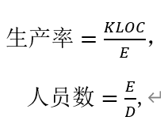
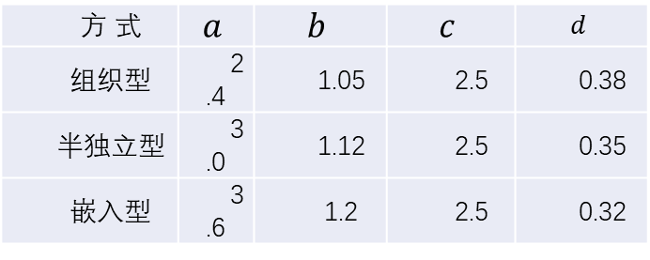
2. 项目立项报告
取值可参考下表：
由以上公式可以进一步推导生产率和所需人员数的公式：
表2-1 基本COCOMO模型参数举例
方 式 | $$a$$ | $$b$$ | $$c$$ | $$d$$
组织型 | 2.4 | 1.05 | 2.5 | 0.38
半独立型 | 3.0 | 1.12 | 2.5 | 0.35
嵌入型 | 3.6 | 1.2 | 2.5 | 0.32

Slide 24

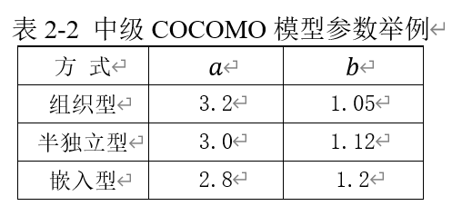
2. 项目立项报告
对这几种类型，COCOMO提供了三个层次的模型：
（2）中级COCOMO：在基本COCOMO的基础上，增加了多个成本驱动因子（如产品可靠性、数据库规模、分析员能力、开发环境等），对初步估算的工作量进行调整，计算公式为：
其中，E是工作量（人月），KLOC为估计提交的代码行数，EAF是影响因子，由统计结果和经验决定，a和b的取值可参考表 2 2。

Slide 25
2. 项目立项报告
对这几种类型，COCOMO提供了三个层次的模型：
（3）详细COCOMO：在中间COCOMO的基础上，进一步将项目分解为需求、设计、编码、测试等阶段，对不同阶段应用不同的成本驱动因子，提供更精细的估算结果。

Slide 26
2. 项目立项报告
项目进度安排：
进度安排是在工作量估算的基础上，将软件项目的各项活动按照时间维度进行合理安排的过程。科学合理的进度计划不仅能够确保项目按期交付，还能有效协调资源、控制风险、提升团队工作效率。进度计划的核心是在有限的时间和资源约束下，确定各项开发活动的起止时间、先后顺序以及相互依赖关系，形成可执行的行动方案。
甘特图
工程网络图

Slide 27
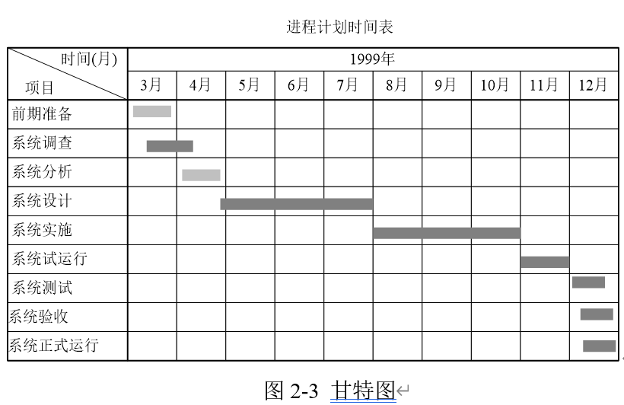
2. 项目立项报告
项目进度安排：
甘特图：甘特图以时间为横轴，以项目活动为纵轴，通过水平条形图直观地展示各项活动的起止时间、持续时间和进展情况。甘特图是先把任务分解成子任务，然后用水平线段来描述各个任务及子任务的进度安排。如图2-3所示，甘特图将任务分解成子任务，用线段表示每个子任务的开始时间和完成时间，线段之间的关系表示子任务之间的并行和串行关系。

Slide 28
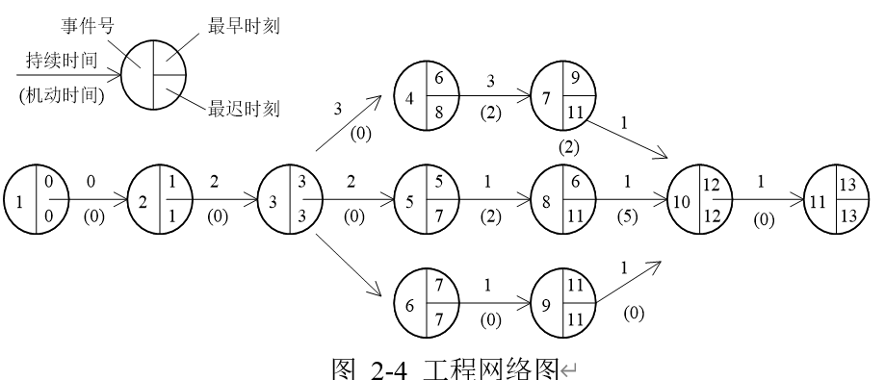
2. 项目立项报告
项目进度安排：
甘特图：工程网络图是一种有向图，如图2-4所示，该图中用圆表示事件(事件表示一项子任务的开始与结束)，有向弧或箭头表示子任务的进行，箭头上的数字称为权，该权表示此子任务的持续时间，箭头下面括号中的数字表示该任务的机动时间，图中的圆表示某个子任务开始或结束事件的时间点。

